Slide 1
Архитектура, возможности и методы использования платформы облачных вычислений Microsoft Windows Azure
Лекция 8
Управление Web-сервисами в Windows Azure
Сафонов Владимир Олегович
Профессор кафедры информатики
Заведующий лабораторией Java-технологии
Санкт-Петербургский государственный университет
Email: vosafonov@gmail.com
WWW: http://www.vladimirsafonov.org

Slide 2
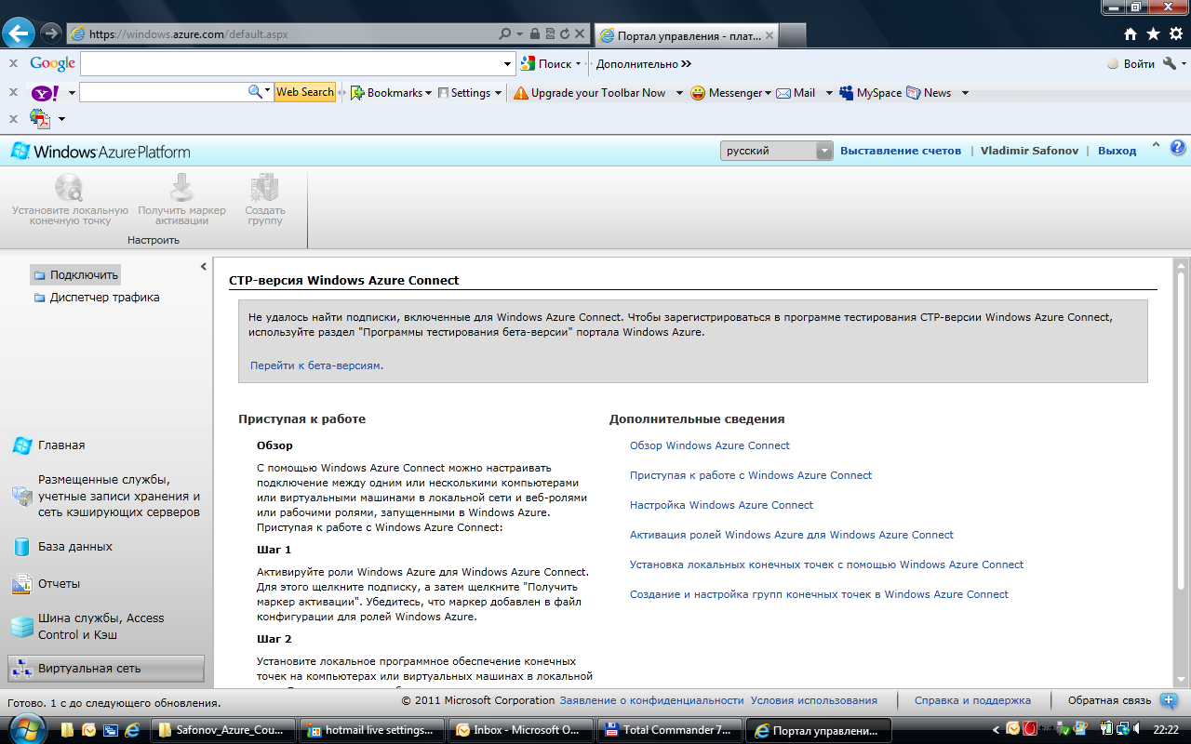
Начальная страница компоненты Connect

Slide 3
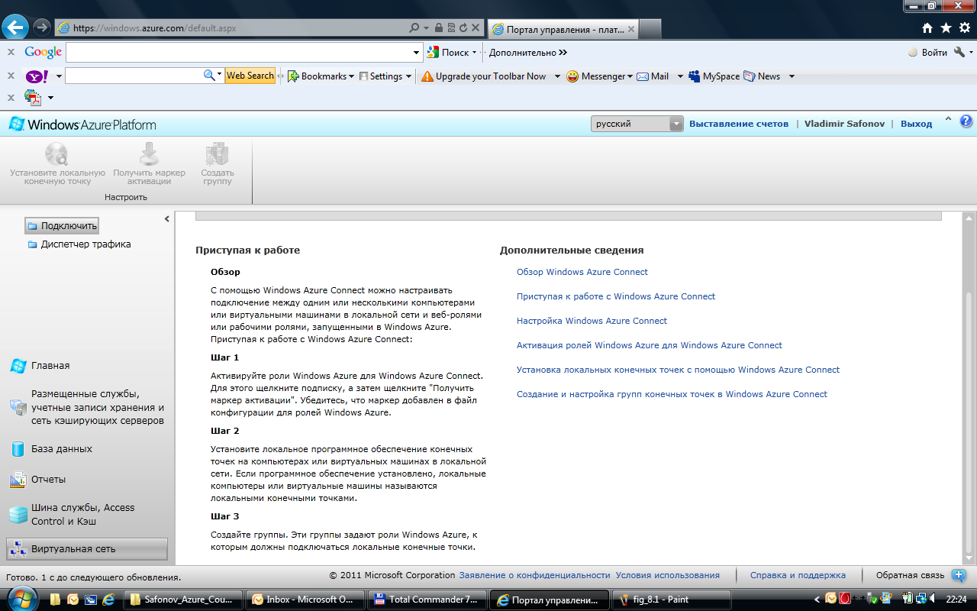
Продолжение стартовой страницы компоненты Connect

Slide 4
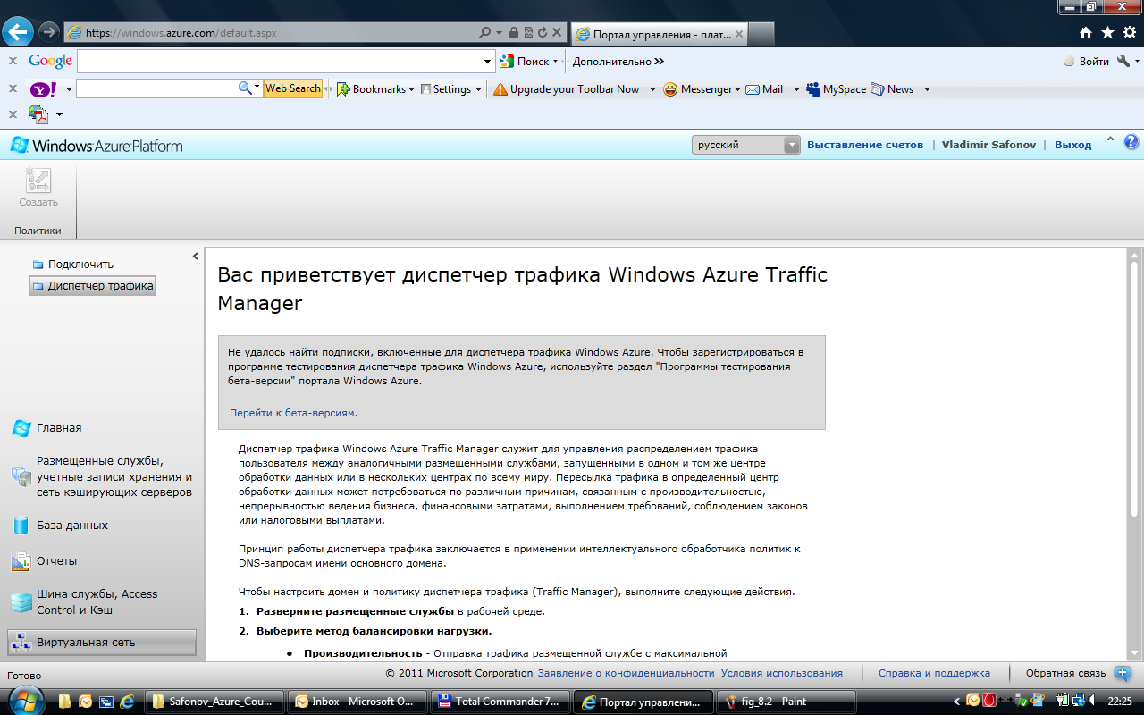
Первая страница справки и поддержки компоненты Traffic Manager

Slide 5
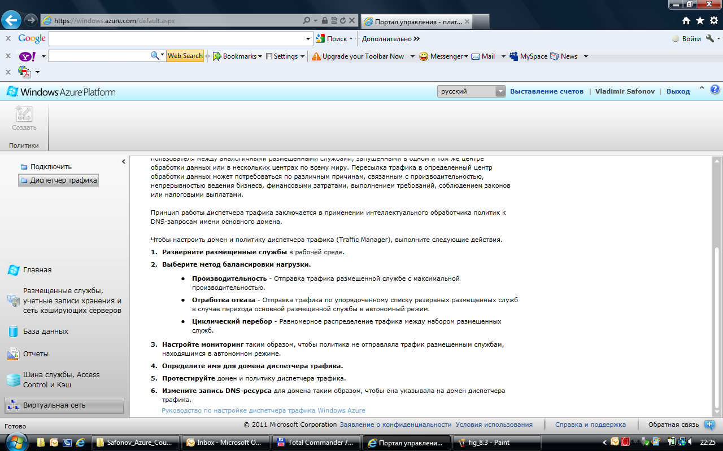
Продолжение страницы справки и поддержки компоненты Traffic Manager

Slide 6
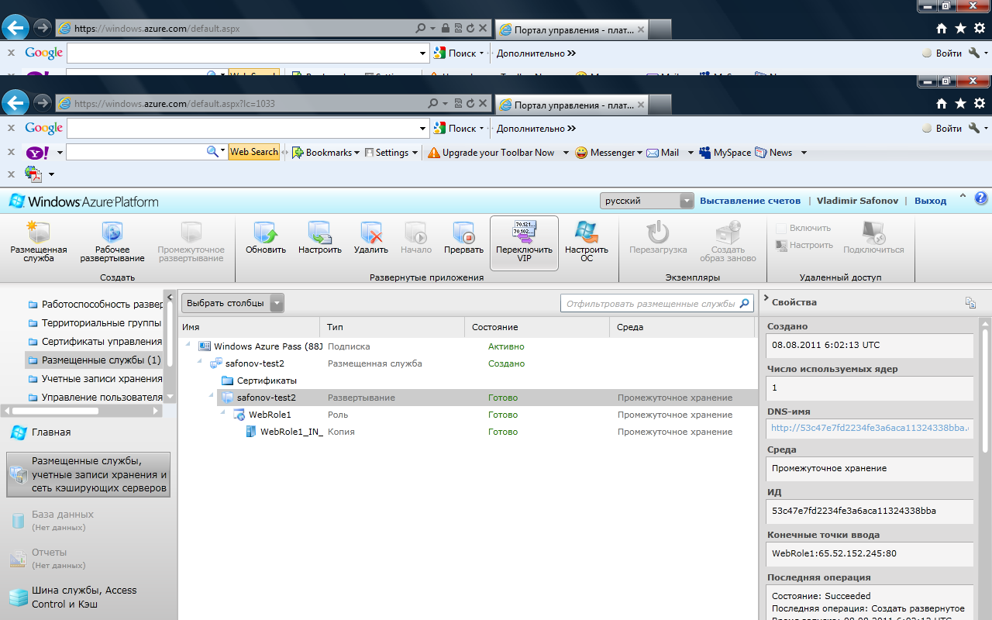
Информация о размещенных службах

Slide 7
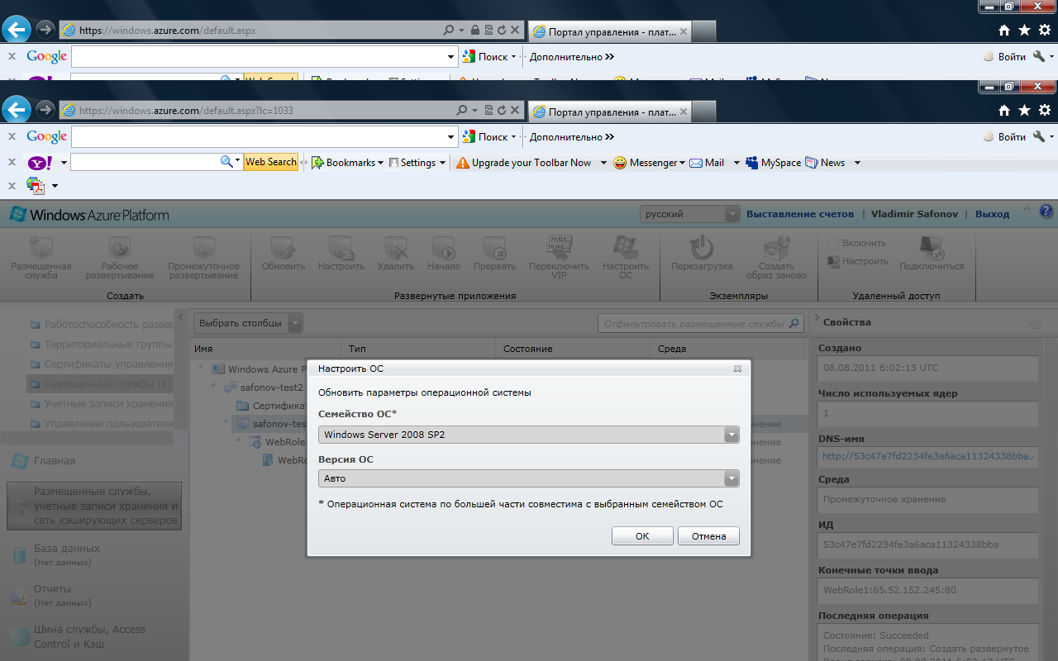
Обновление параметров операционной системы для выполнения сервиса

Slide 8
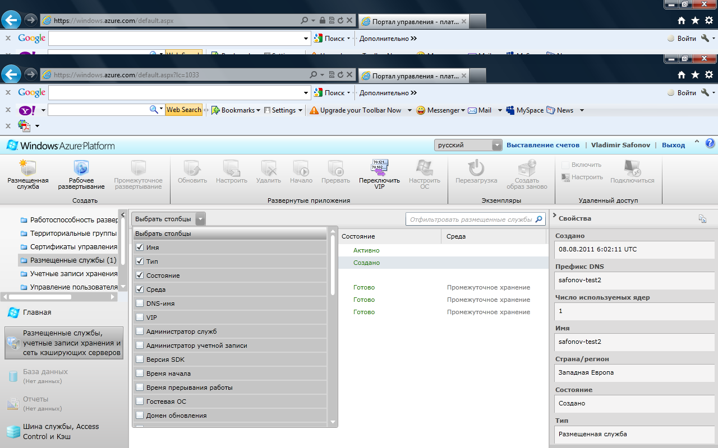
Настройка столбцов таблицы представления информации о сервисе (добавление информации о гостевой ОС и др.)

Slide 9
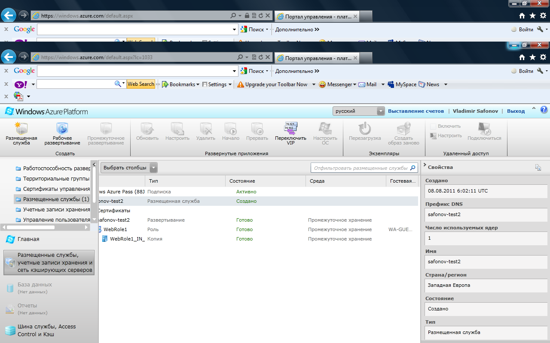
Результат настройки столбцов: они визуализируются в таблице

Slide 10
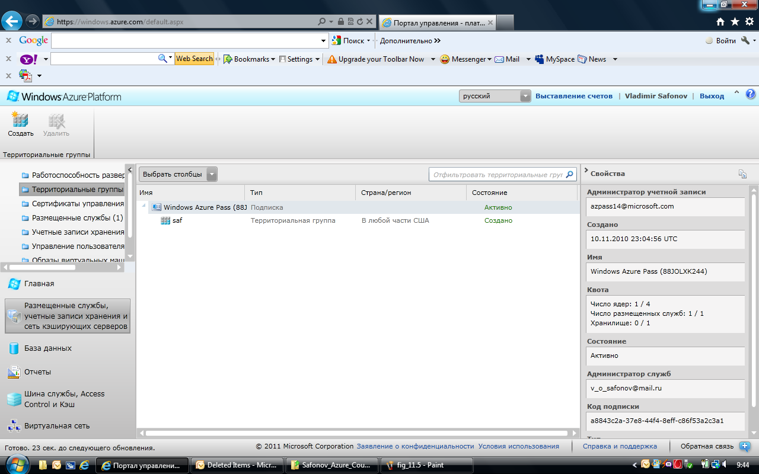
Территориальные группы для выполнения сервисов пользователя

Slide 11
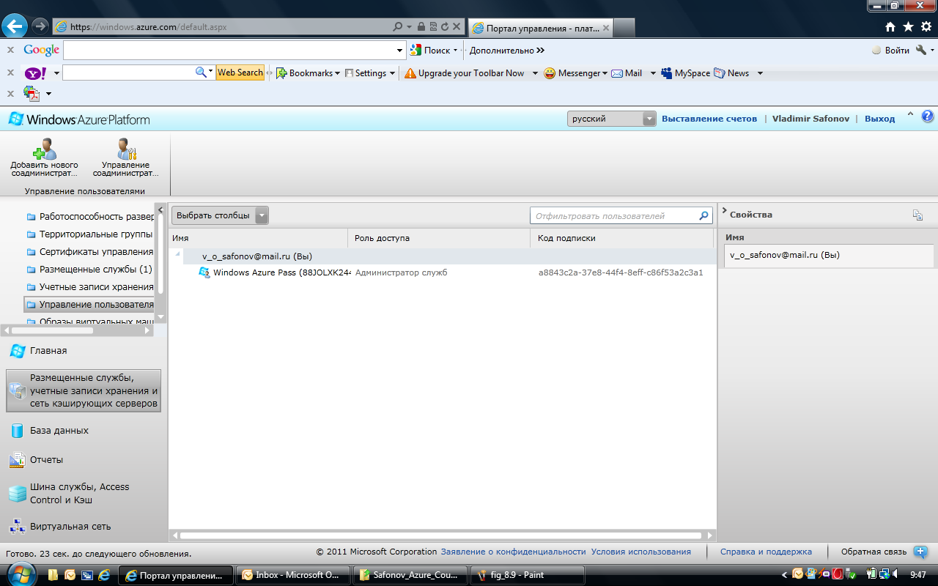
Управление пользователями

Slide 12
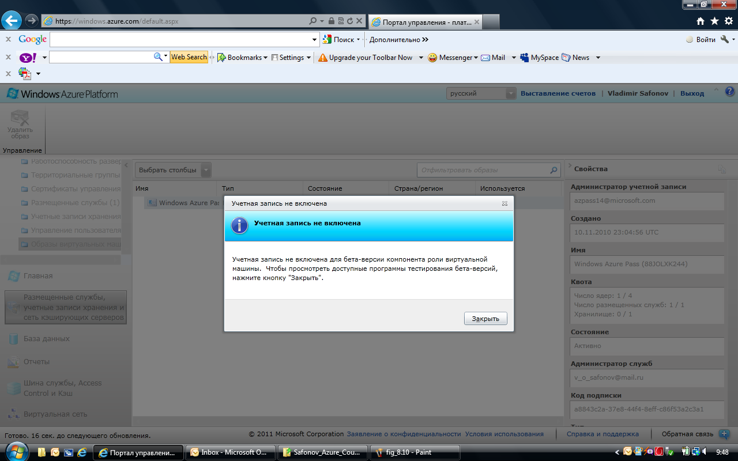
Ограничение бета-версии на управление учетными записями

Slide 13
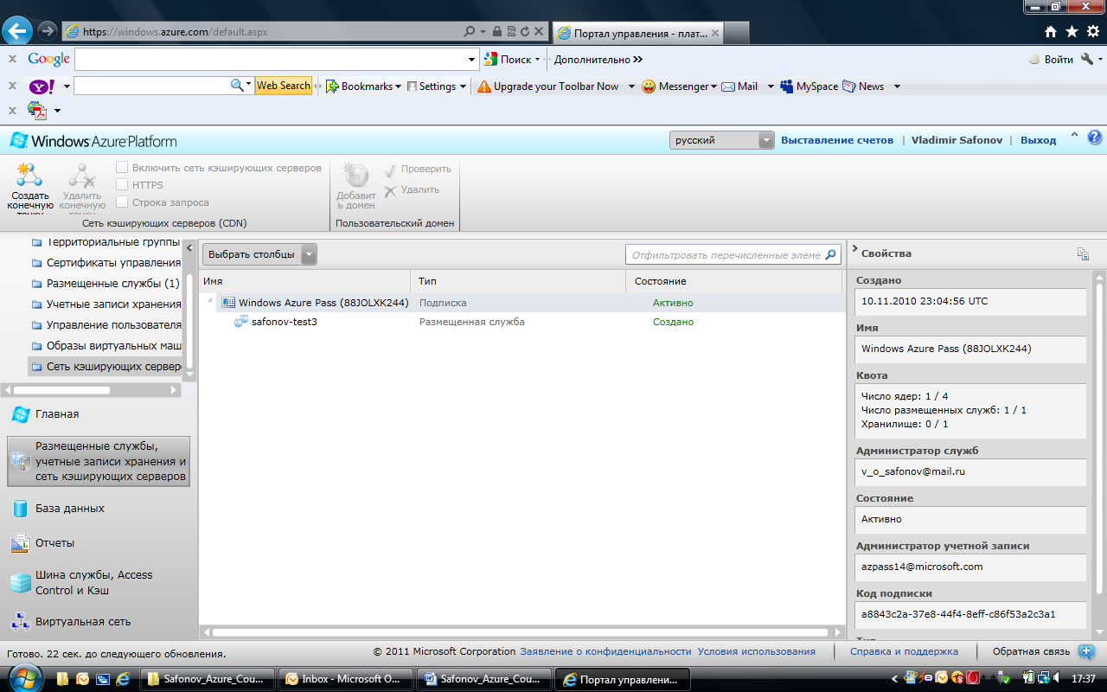
Информация о размещенной службе и попытка обращения к CDN

Slide 14
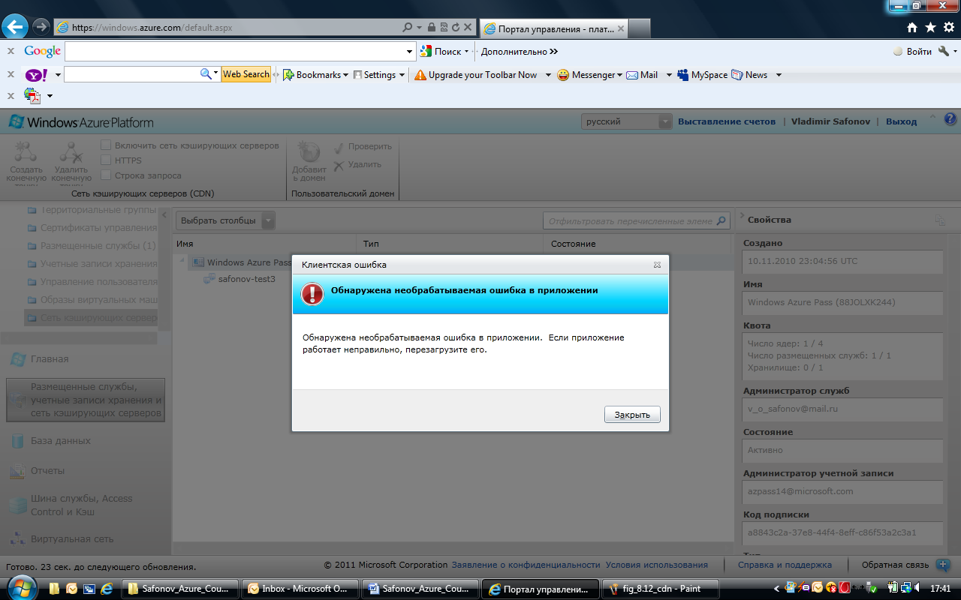
CDN не включена в текущую подписку (требуется специальная подписка на тестирование бета-версии)

Slide 15
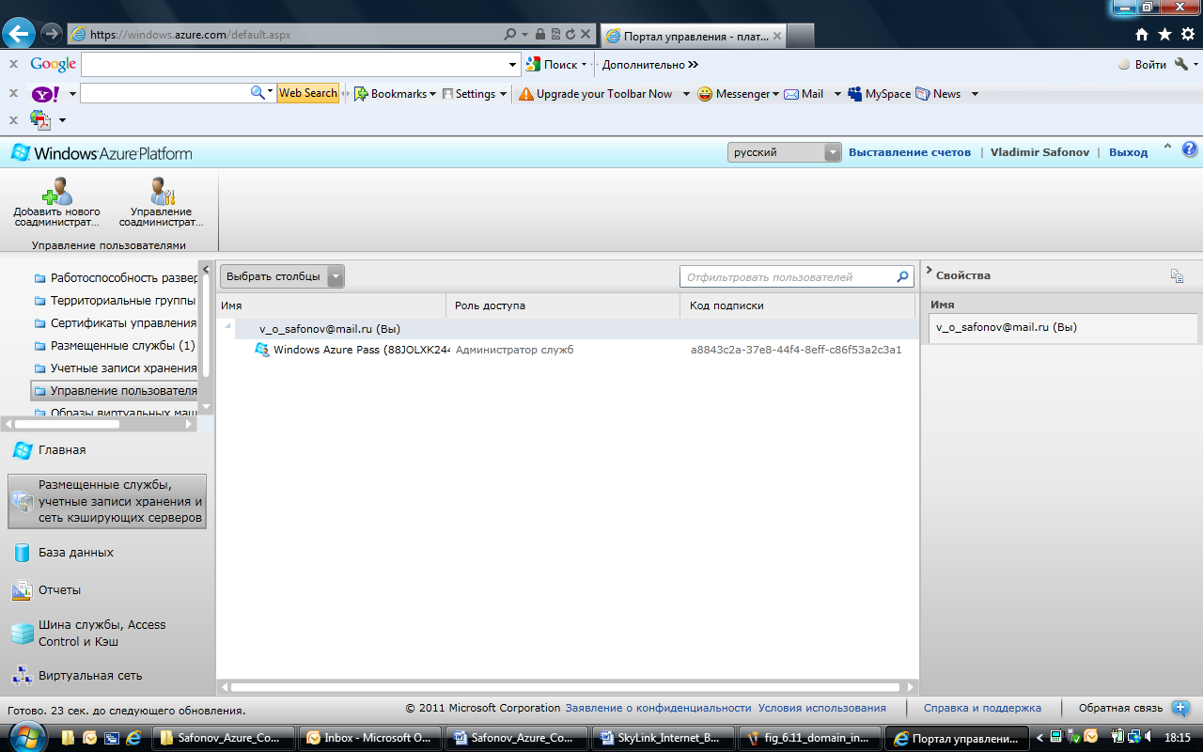
Управление пользователями и их подписками

Slide 16
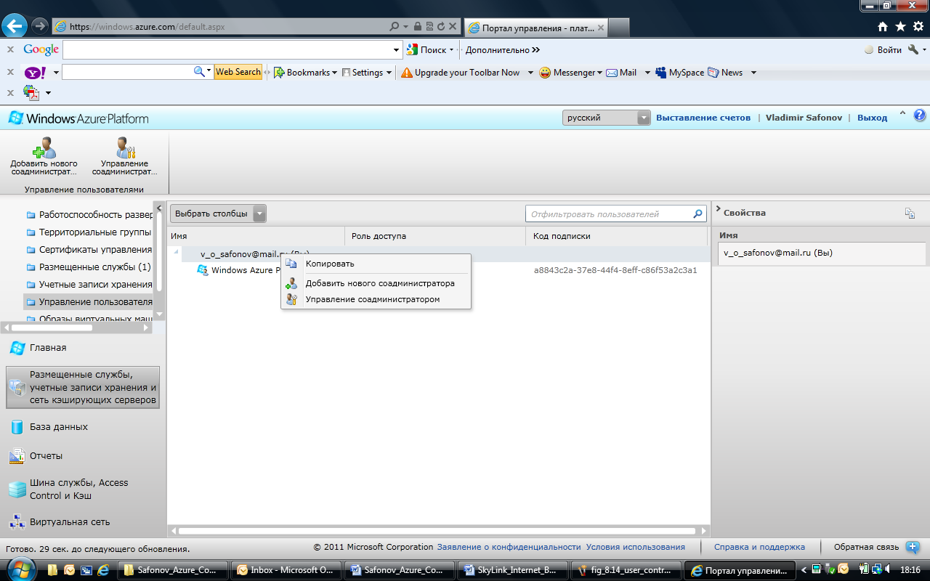
Добавление другого администратора
(со-администратора)

Slide 17
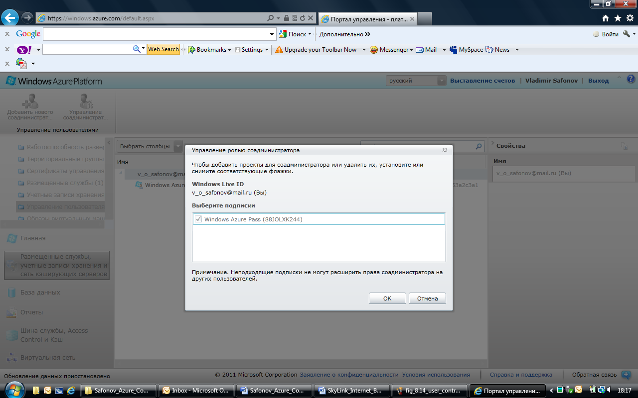
Управление проектами для со-администратора

Slide 18
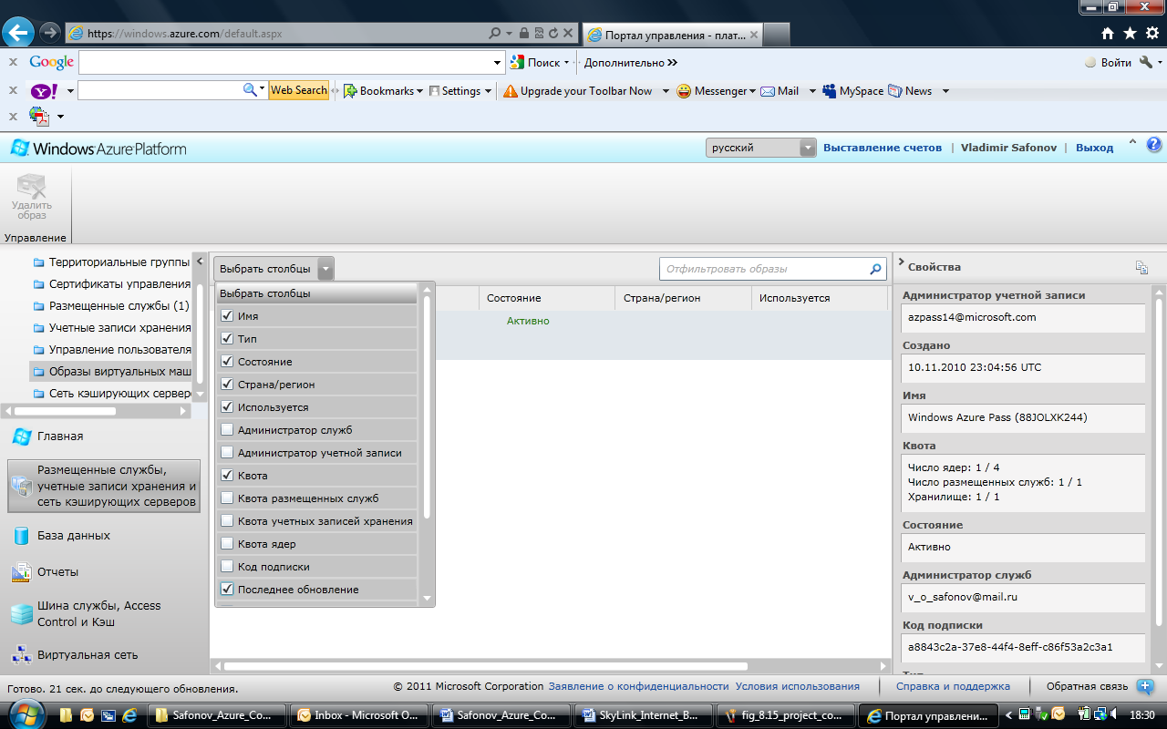
Настройка вывода информации об образах виртуальных машин в облаке

Slide 19
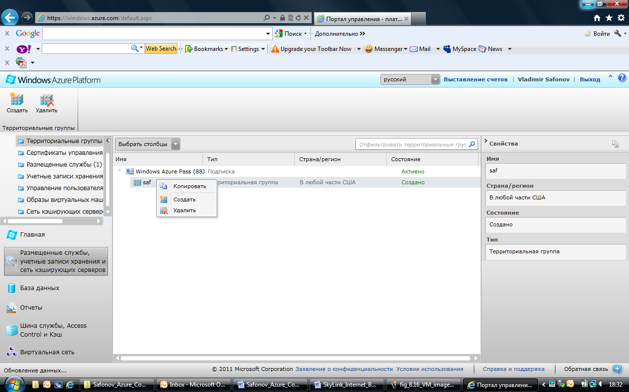
Контекстное меню территориальной группы (сертификата управления)

Slide 20
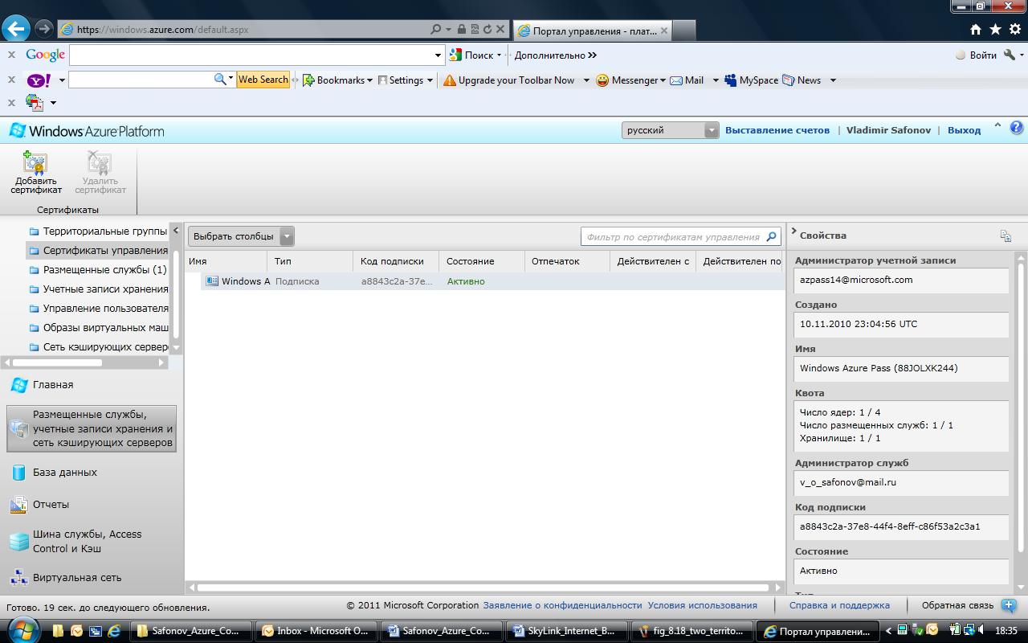
Выбор подписки для создания новой территориальной группы

Slide 21
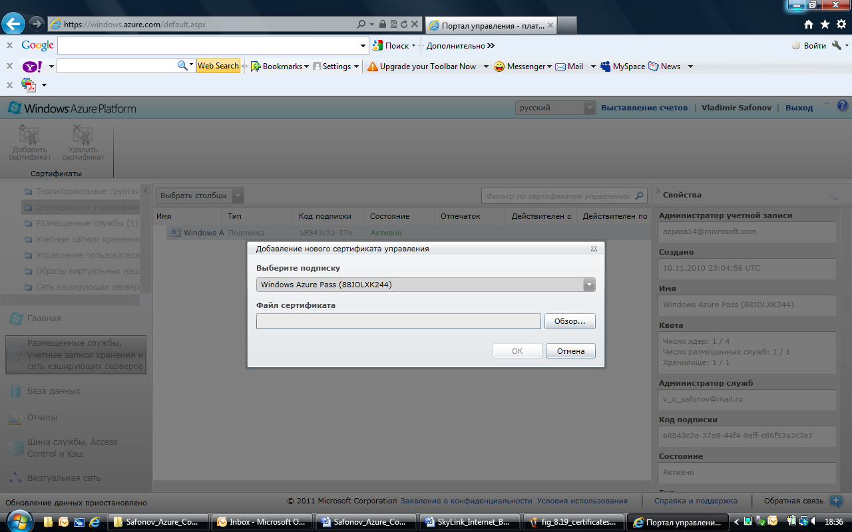
Добавление новой территориальной группы (сертификата управления)

Slide 22
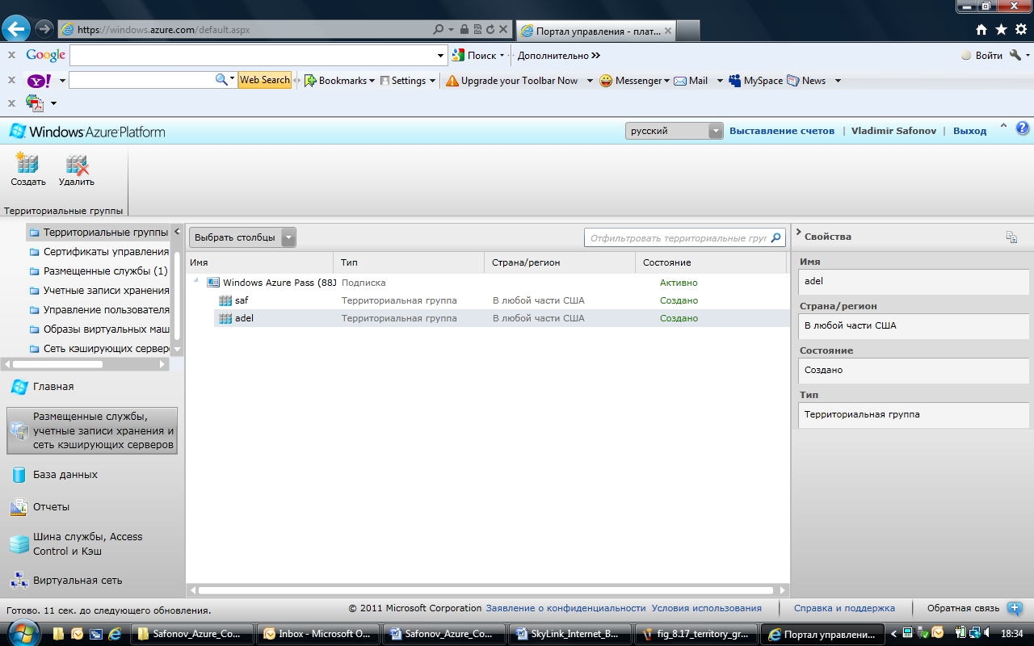
Создание двух территориальных групп

Slide 23
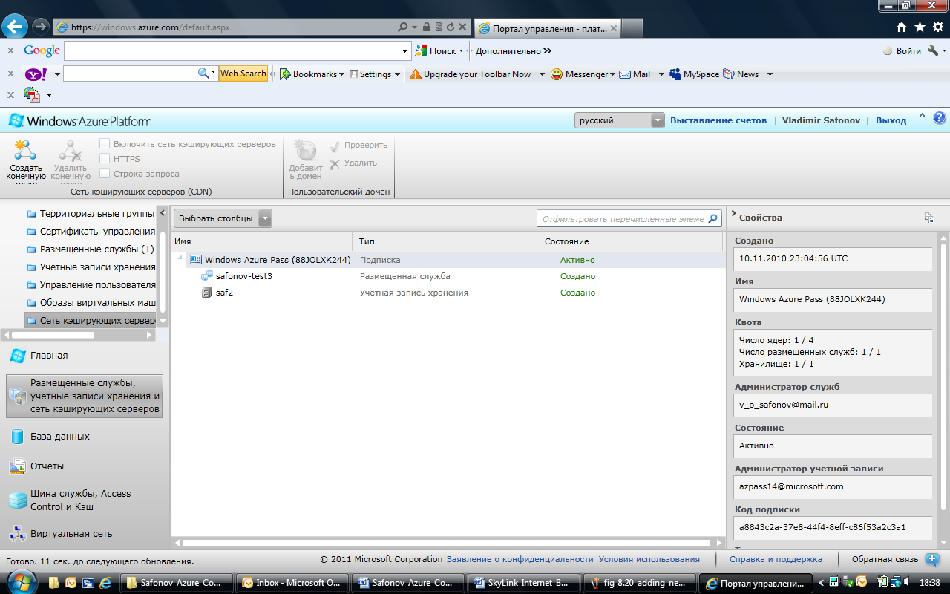
Информация обо всем, что создано в облаке под нашей учетной записью

Slide 24
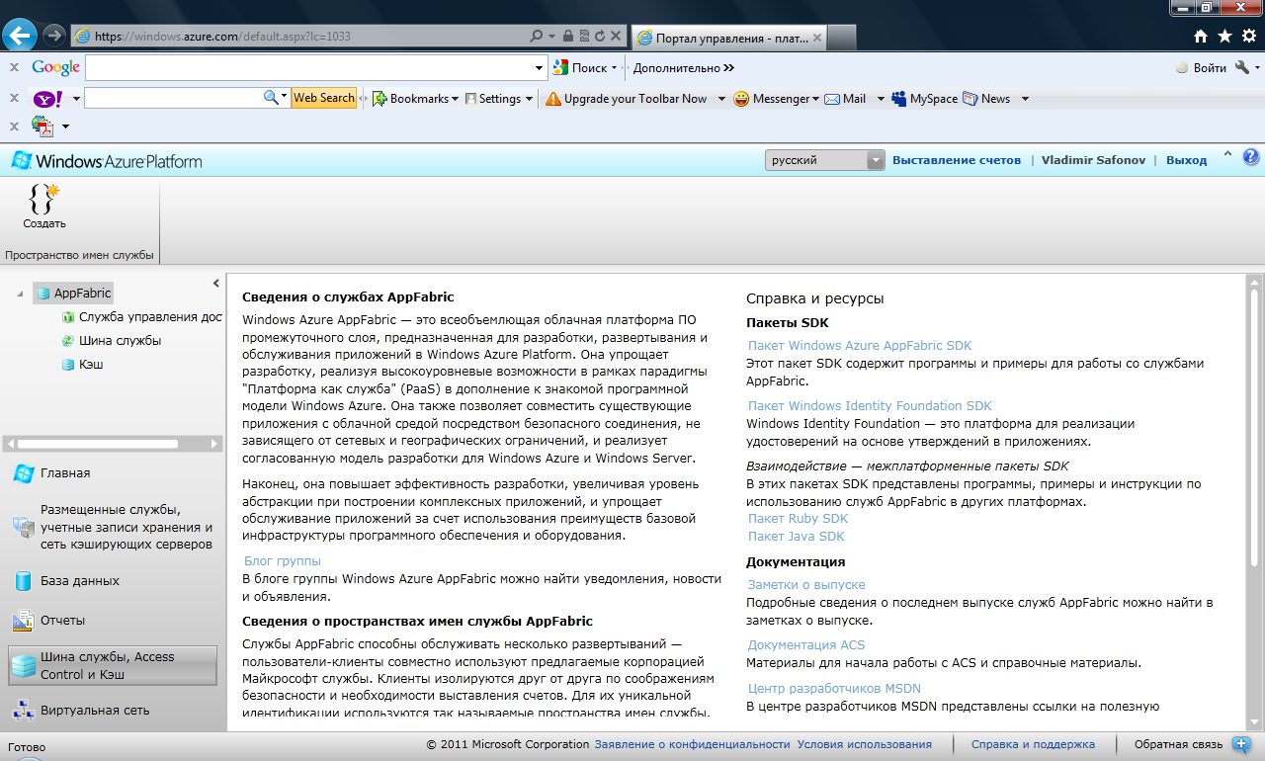
Информация (справка и поддержка) о службах AppFabric

Slide 25
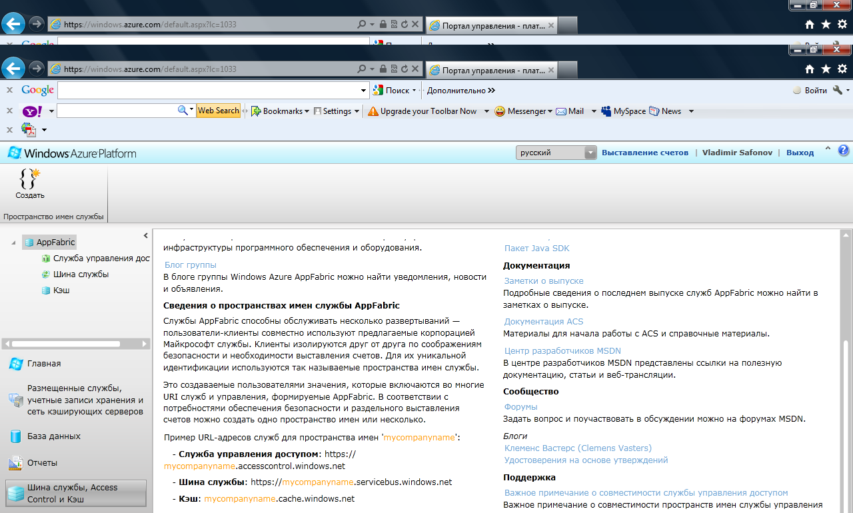
Сведения о пространствах имен AppFabric. Доменные имена

Slide 26
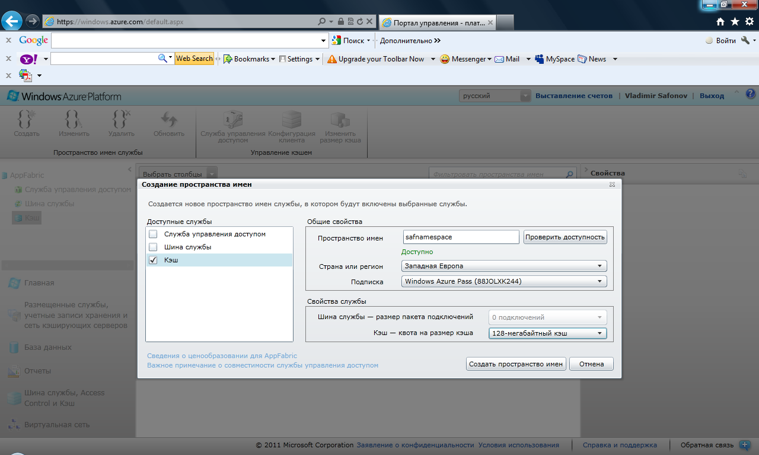
Создание пространства имен для кэш AppFabric

Slide 27
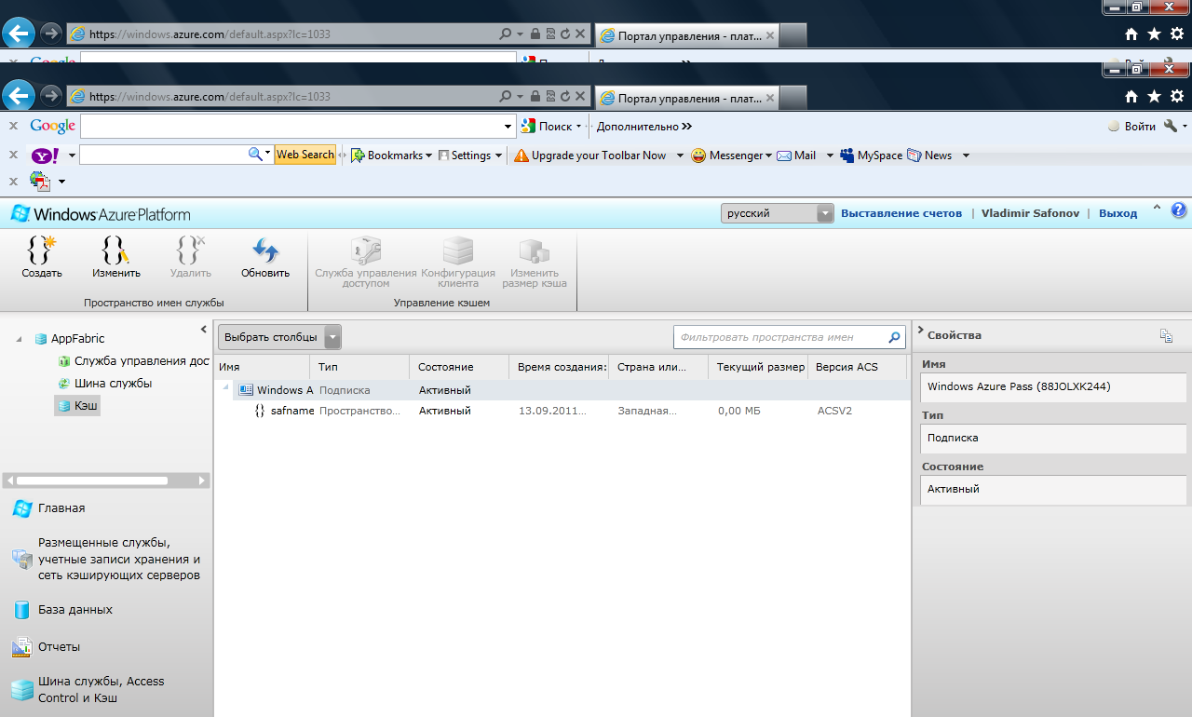
Новое пространство имен для кэш-памяти AppFabric создано

Slide 28
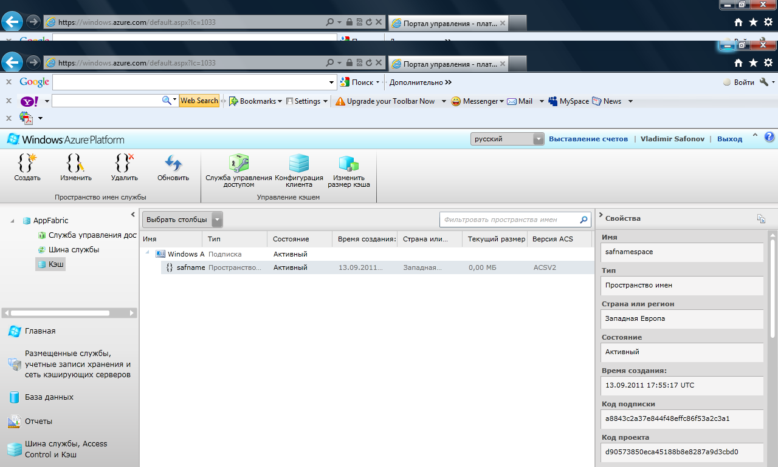
Новое пространство имен для кэш-памяти AppFabric активизировано

Slide 29
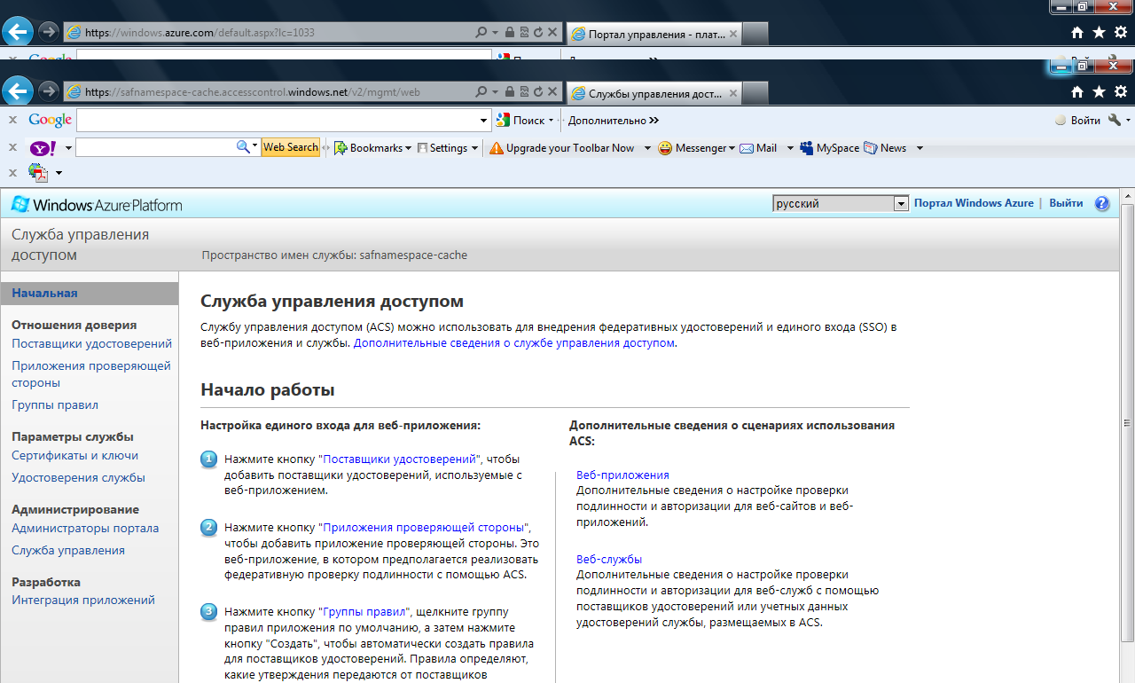
Информация о службе управления доступом (страница 1)

Slide 30
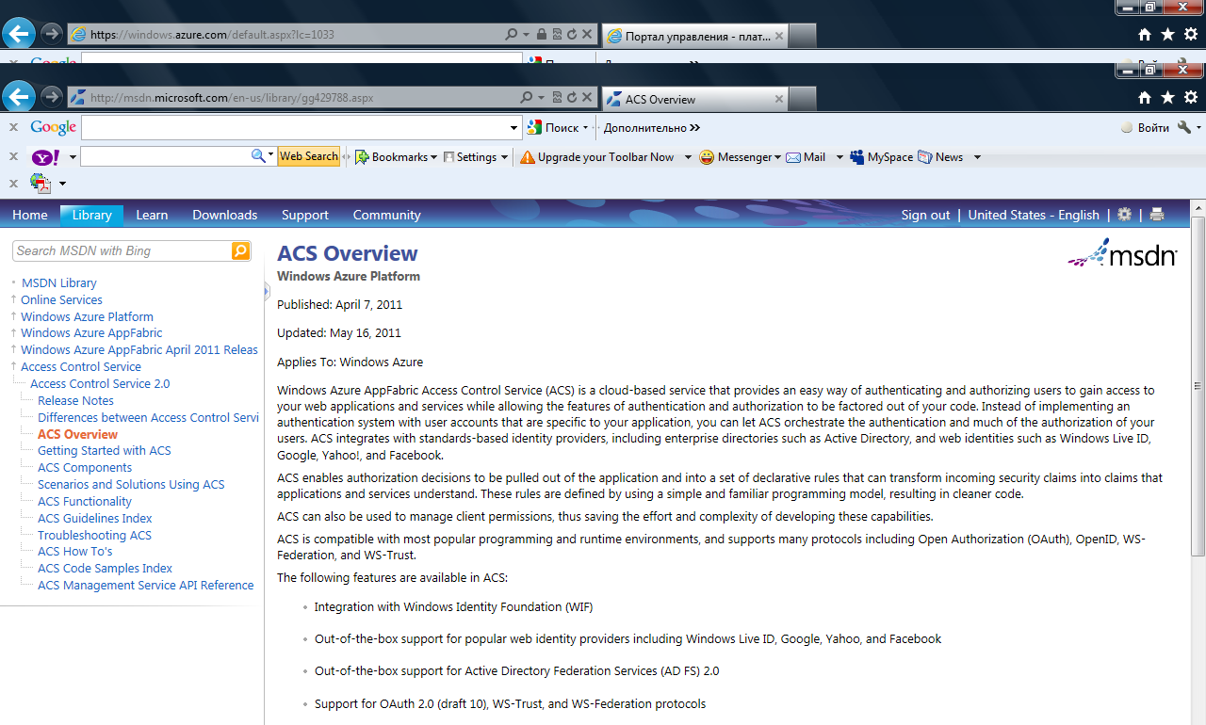
Подробная информация о службе управления доступом в MSDN (страница 1)

Slide 31
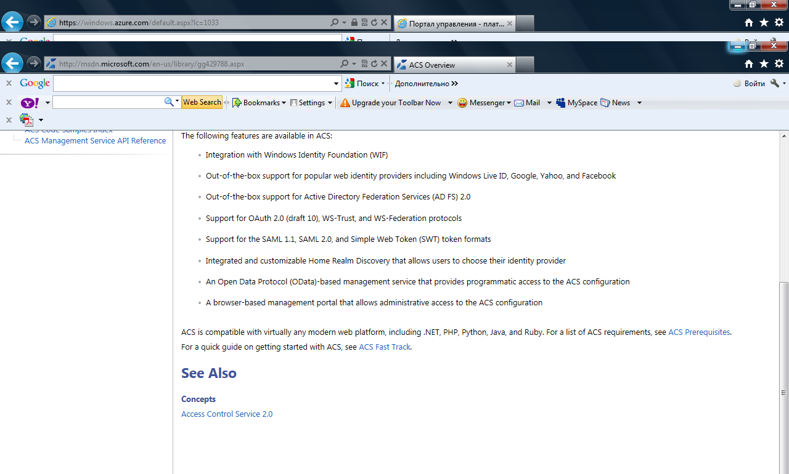
Подробная информация о службе управления доступом в MSDN (страница 2)

Slide 32
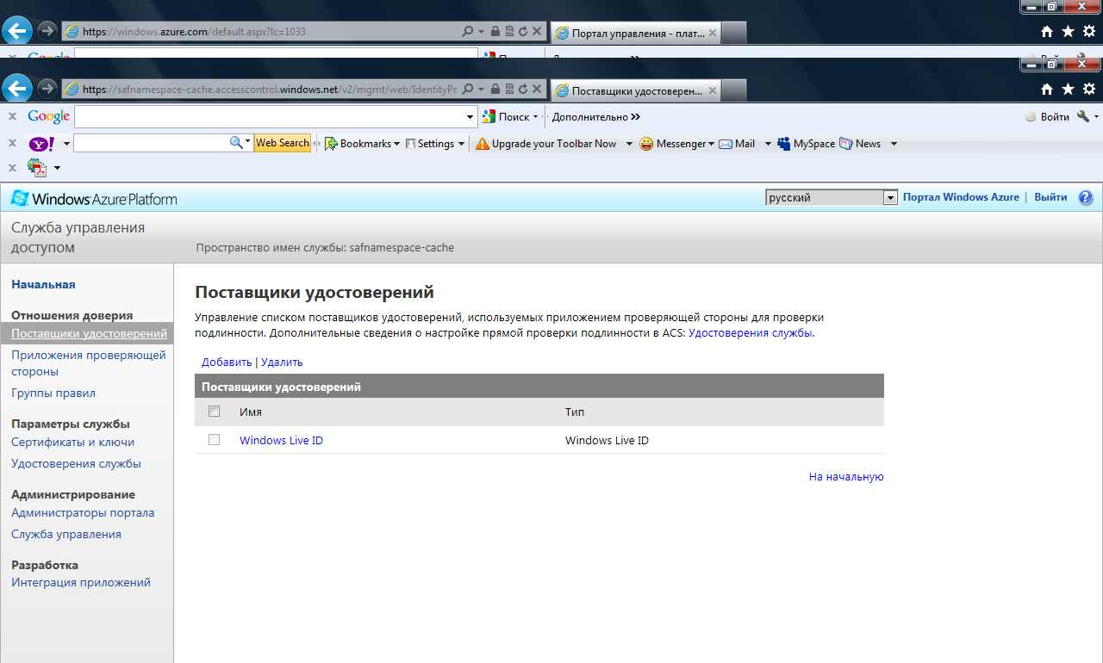
Подробная информация о службе управления доступом в MSDN

Slide 33
Провайдеры сертификатов

Slide 34
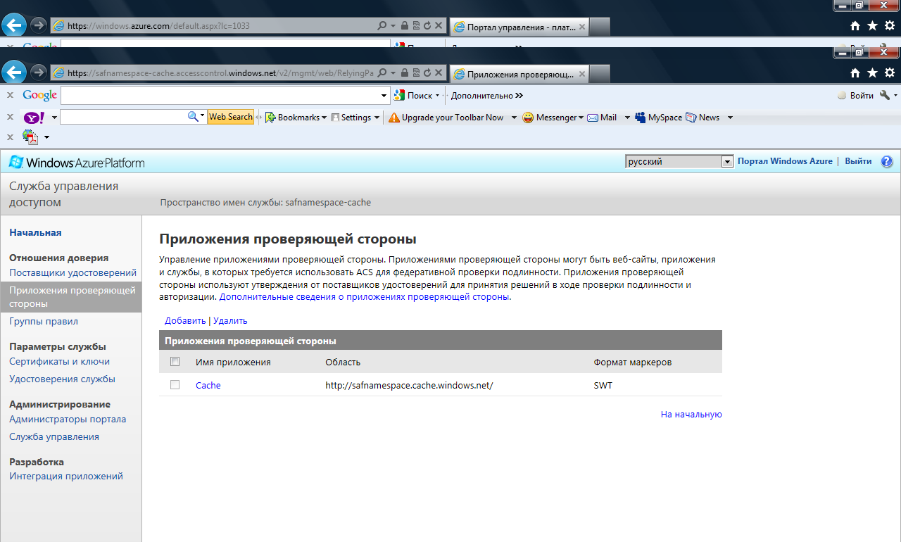
Визуализация приложений управления доступом

Slide 35
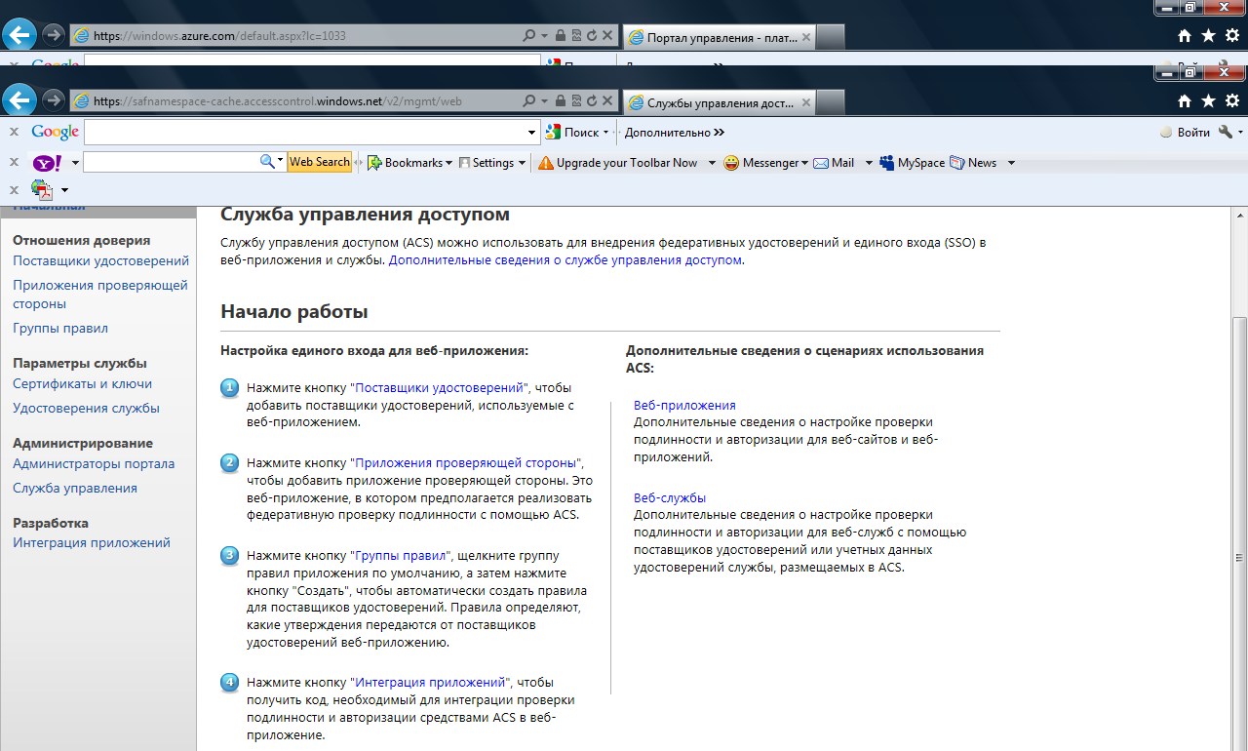
Справочная информация о службе управления доступом

Slide 36
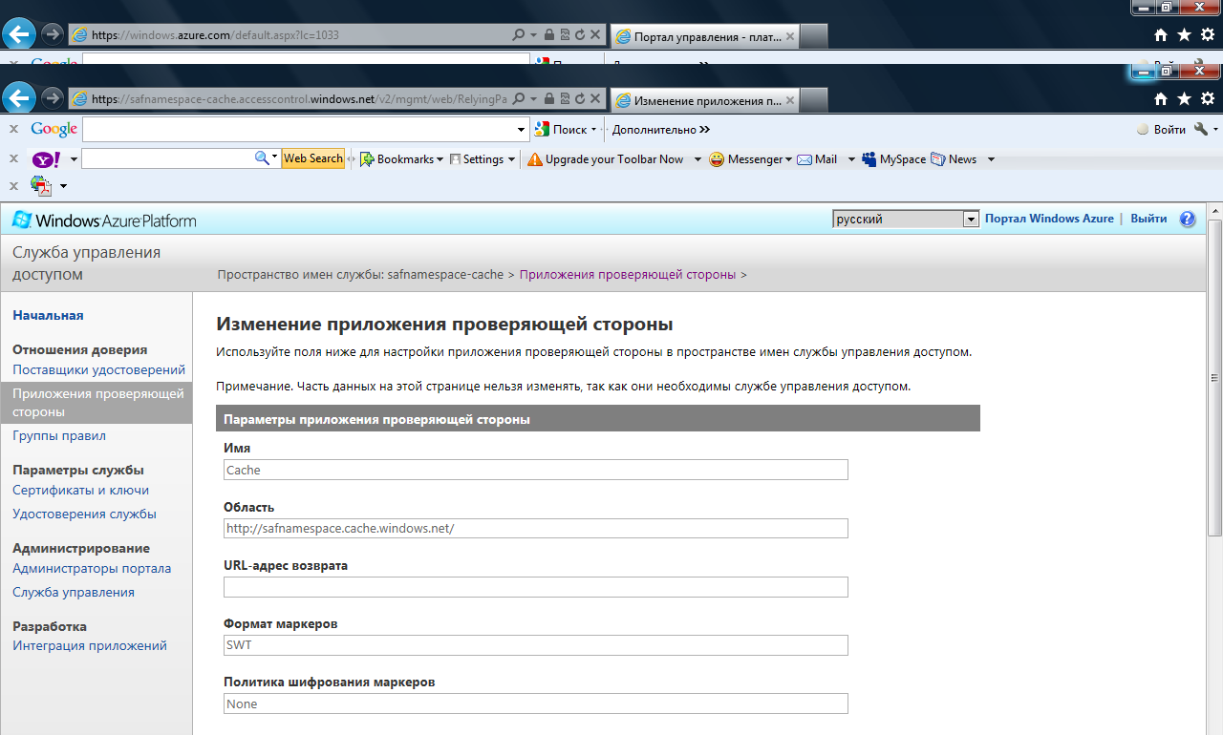
Управление сертификатами и ключами криптования осуществляется автоматически (часть 1 – запрос на изменение)

Slide 37
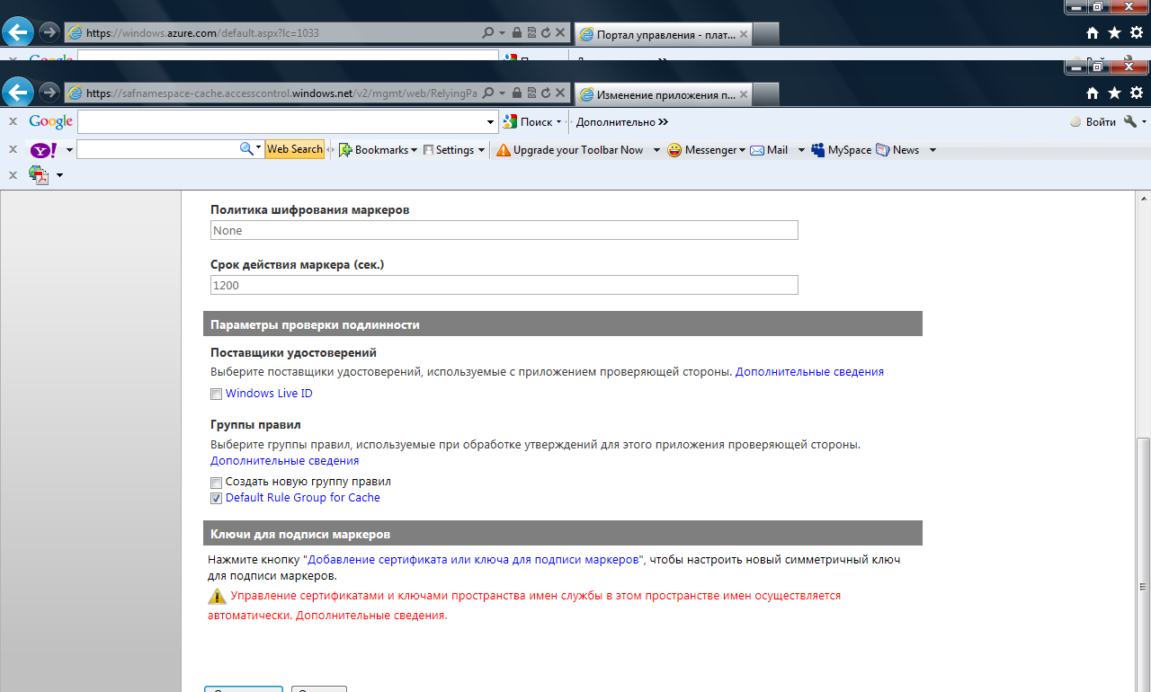
Управление сертификатами и ключами криптования осуществляется автоматически (часть 2 – реакция системы)

Slide 38
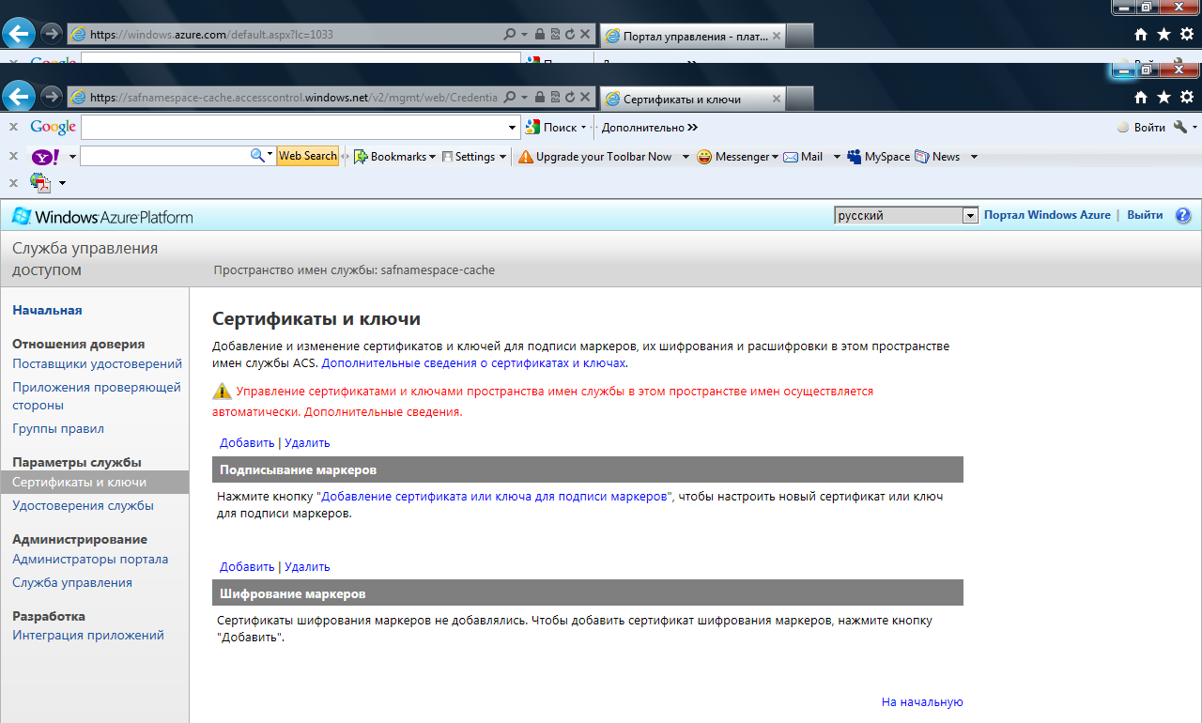
Дополнительные сведения о сертификатах и ключах

Slide 39
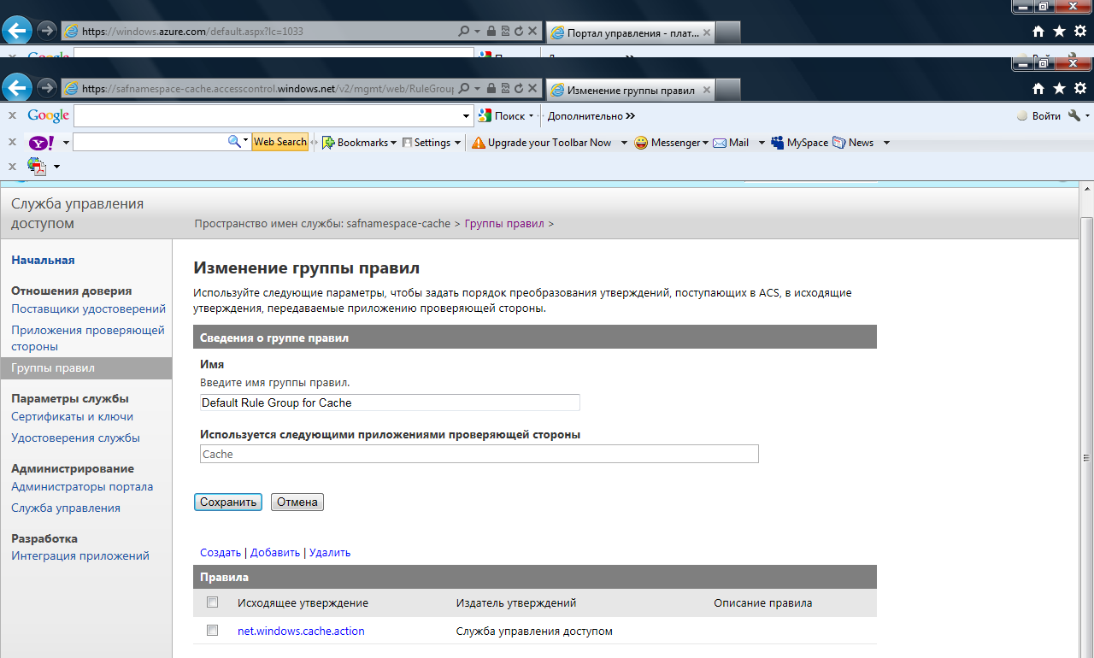
Информация о названии и URL-адресе группы правил, используемой для кэш-памяти

Slide 40
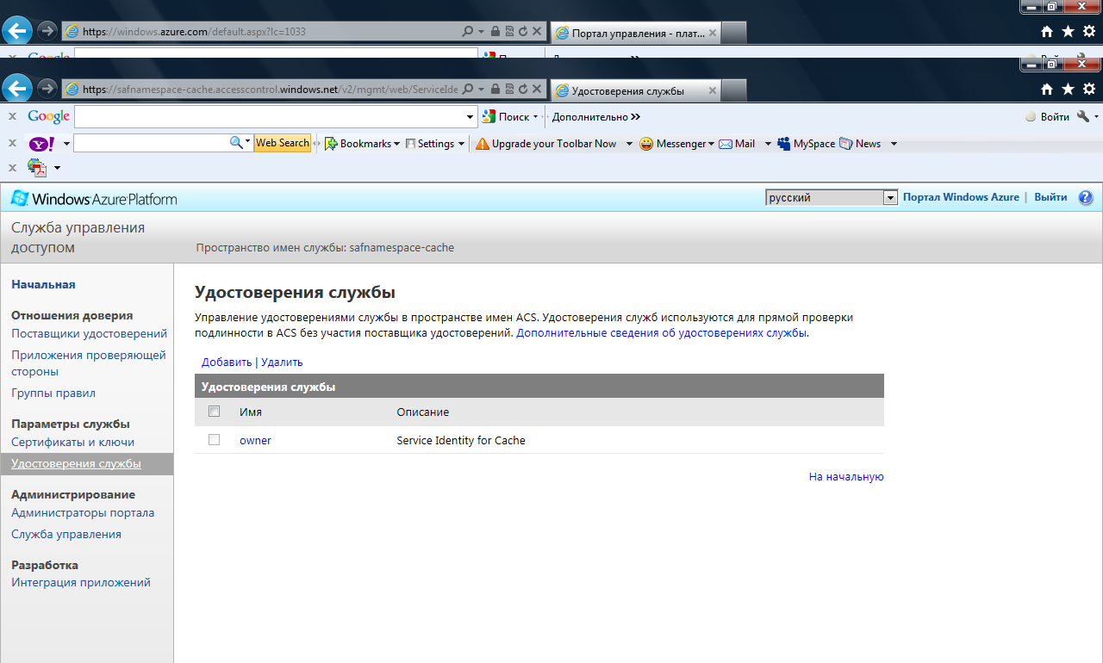
Удостоверения сервисов (Service Identity)

Slide 41
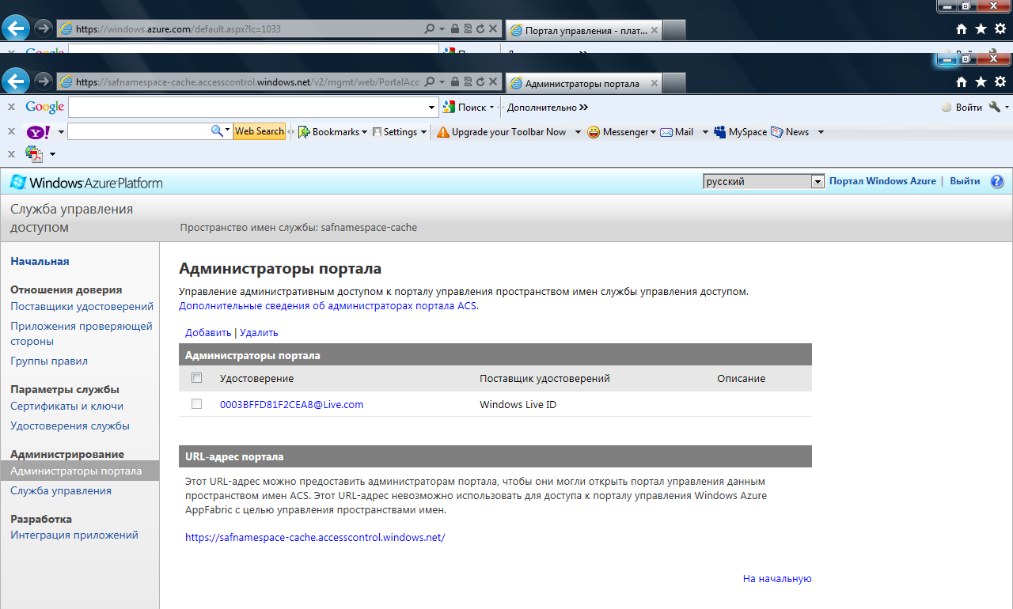
Администраторы портала ACS

Slide 42
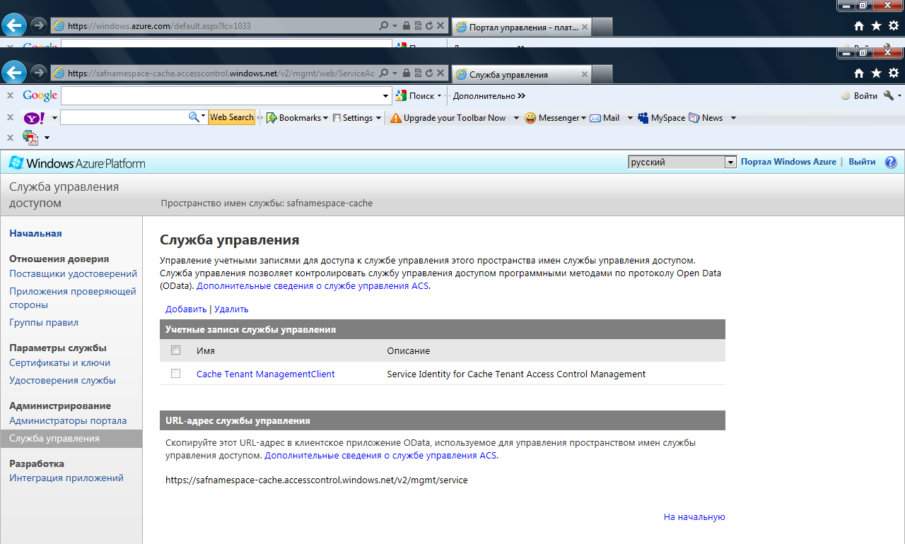
Служба управления ACS: управление клиентами (tenants)

Slide 43
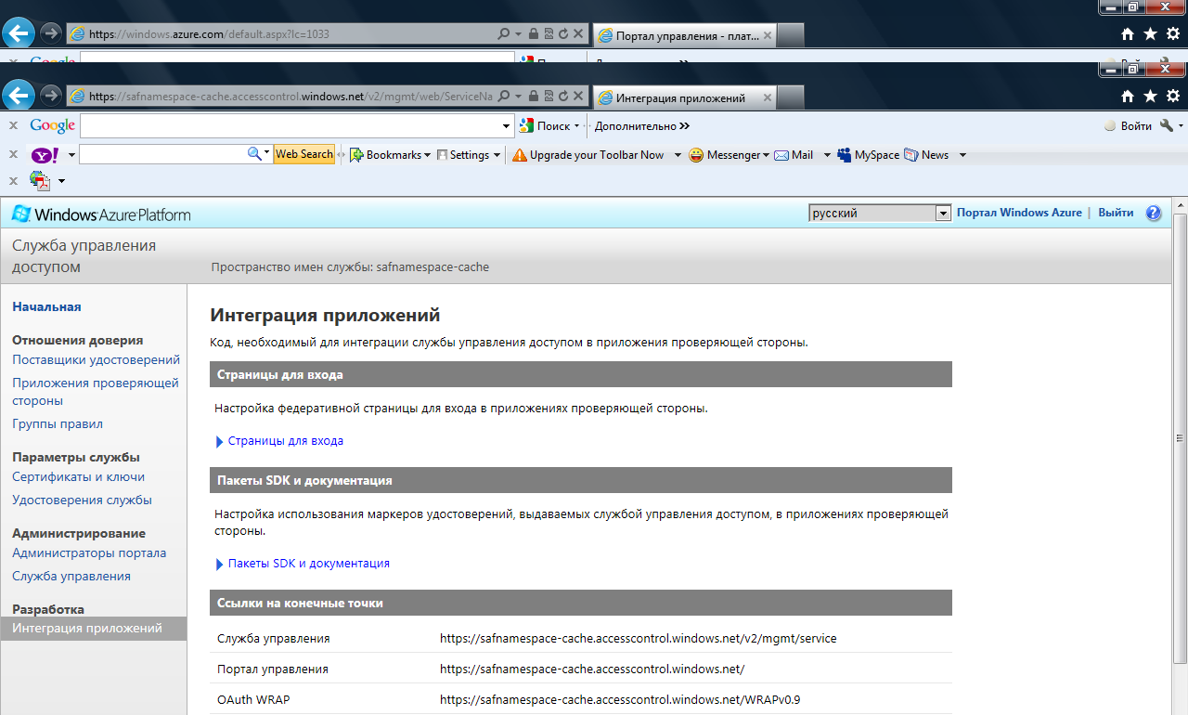
Информация для интеграция службы управления доступом в приложения

Slide 44
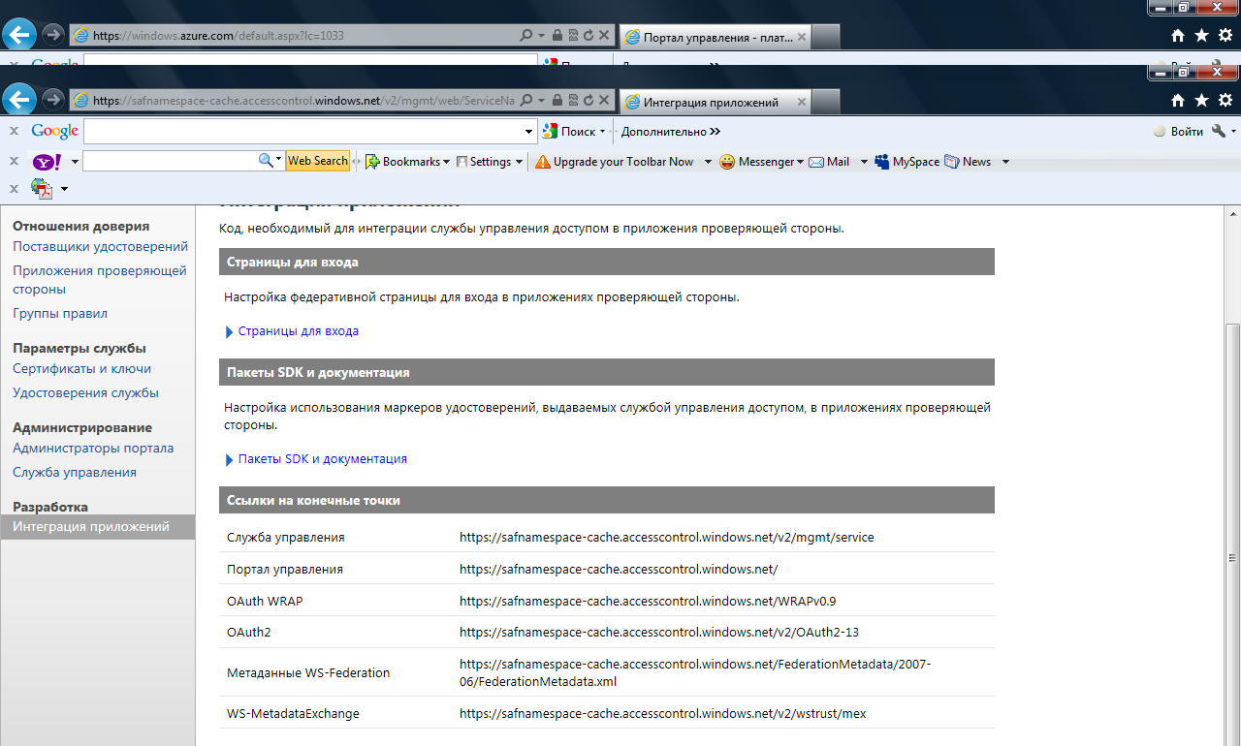
Информация для интеграция службы управления доступом в приложения (часть 2)

Slide 45
Резюме. Уникальные средства управления облачной вселенной
Средства управления Web-сервисами, пользователями, подписками, областями, сертификатами и др. (т.е. всей облачной вселенной) в Windows Azure поистине уникальны и, кроме того, постоянно развиваются
Использование подобных инструментов весьма полезно, так как развивает кругозор программистов и их абстрактное мышление.
Опасность атак (например, перераспределение нагрузки на ЦОД в любом регионе)
Разработчикам Azure хотелось бы пожелать, в соответствии с принципами надежных и безопасных вычислений , чтобы их система обеспечивала защиту от всех возможных внешних атак, возможности которых также разрастаются, в связи с ростом возможностей облака

Slide 46
Домашнее задание к лекции 8
Проверьте и оцените практически все описанные возможности для управления сервисами, пользователями, сертификатами и др. в Windows Azure

